Slide 1
7^{Η} ΕΚΠΑΙΔΕΥΤΙΚΗ ΠΕΡΙΦΕΡΕΙΑ Π.Ε. ΑΧΑΙΑΣ
9^{ο} ΔΗΜΟΤΙΚΟ ΣΧΟΛΕΙΟ ΑΙΓΙΟΥ
ΤΑΞΕΙΣ Ε’ & ΣΤ’
ΥΠ. ΕΚΠΑΙΔΕΥΤΙΚΟΣ:
ΠΑΝΑΓΙΩΤΟΠΟΥΛΟΥ ΒΑΣΙΛΙΚΗ
2015-2016

Slide 2
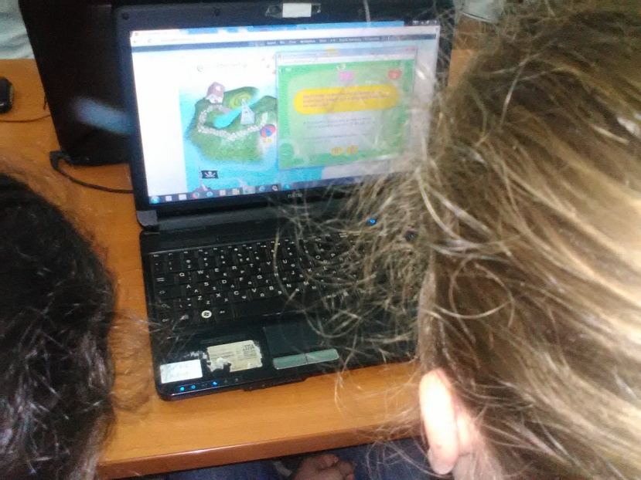
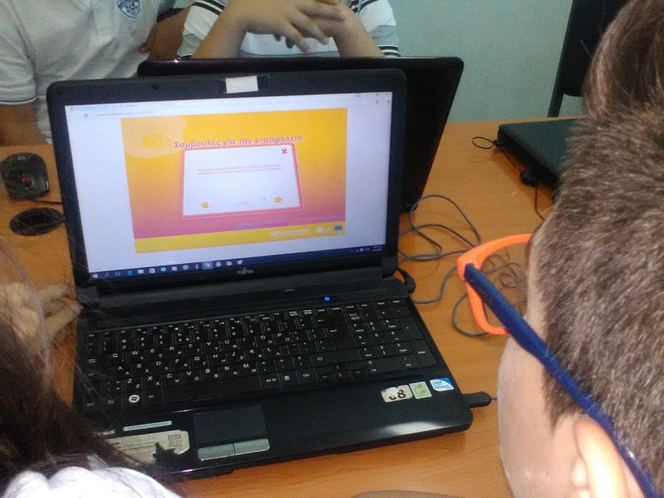
Ε΄ ΤΑΞΗ
Επίσκεψη ιστοσελίδων (www.saferinternet.gr, www.esafetykit.net)

Slide 3
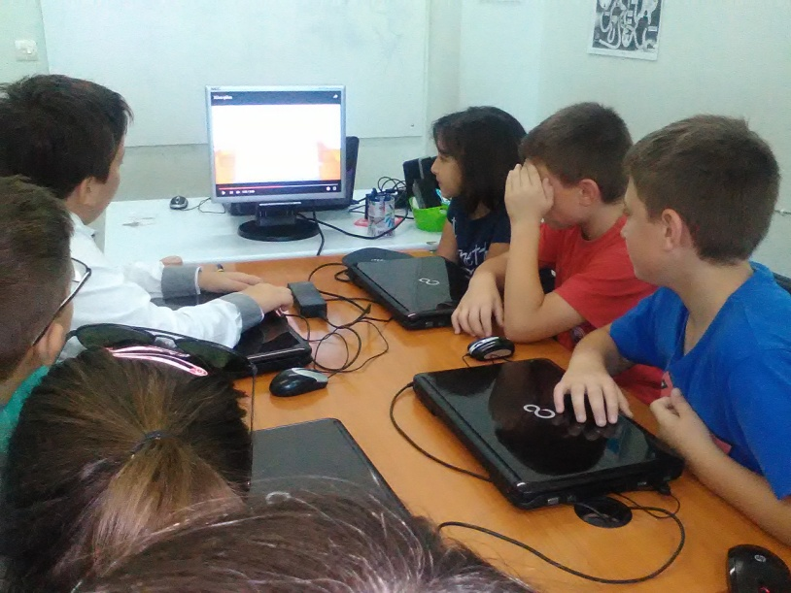
Παρακολούθηση βίντεο (Παντοπωλείο “Το Διαδίκτυο”, Sheeplive Cartoons)

Slide 4
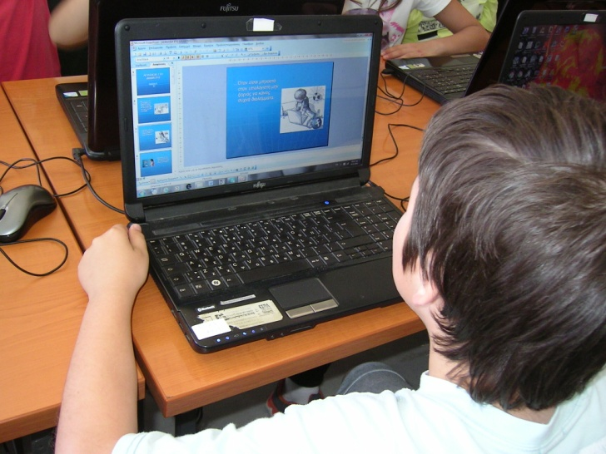
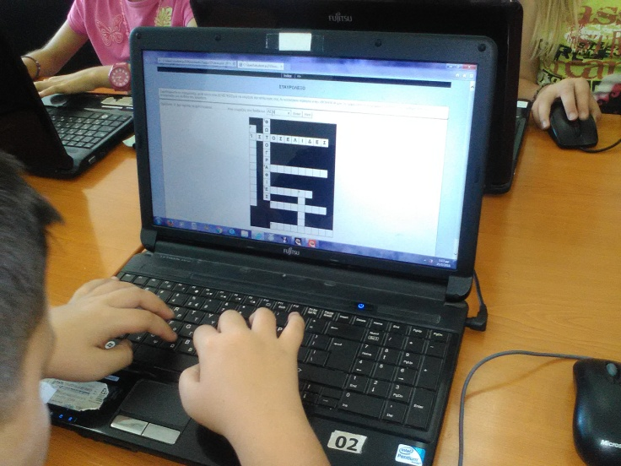
Δημιουργία «Ηλεκτρονικού Ενημερωτικού Φυλλαδίου» και Σταυρόλεξου.

Slide 5
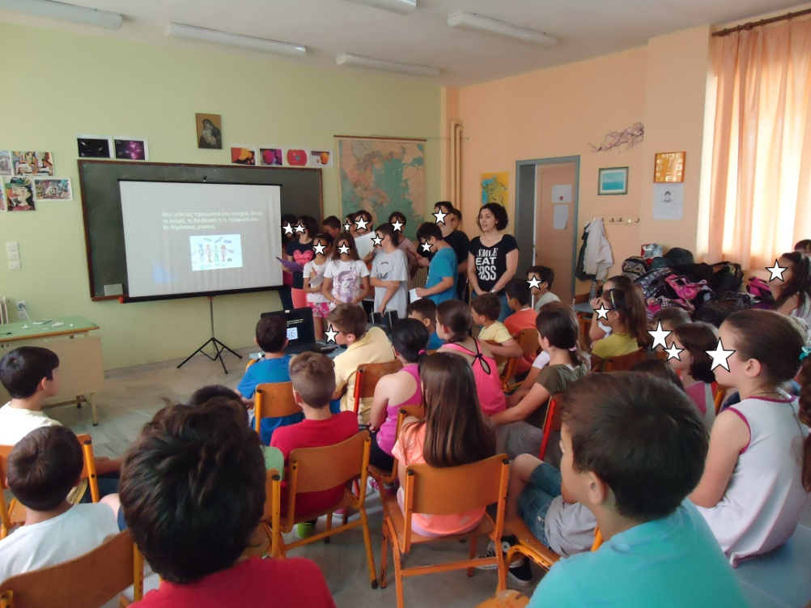
Ενημέρωση των μαθητών της Γ΄ και της Δ΄ τάξης.

Slide 6
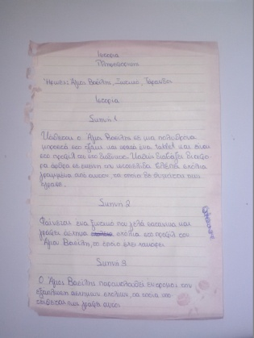
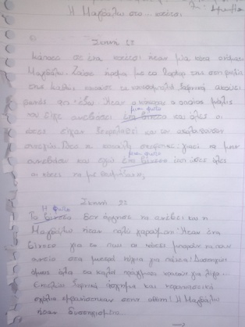
ΣΤ΄ ΤΑΞΗ
«Ηλεκτρονικός Εκφοβισμός - Cyber Bullying»
Συγγραφή 2 ιστοριών

Slide 7
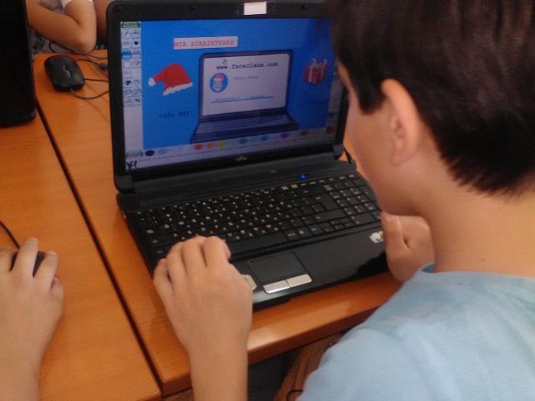
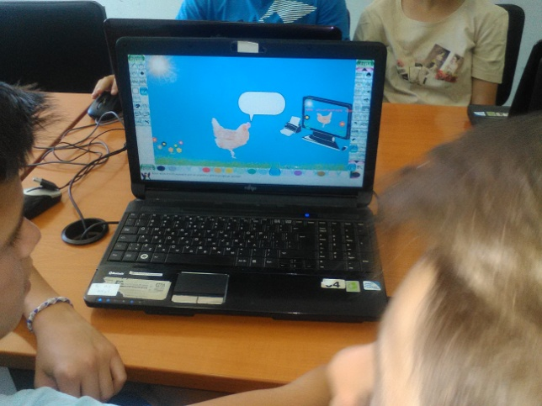
Εικονογράφηση με πρόγραμμα Ζωγραφικής.

Slide 8
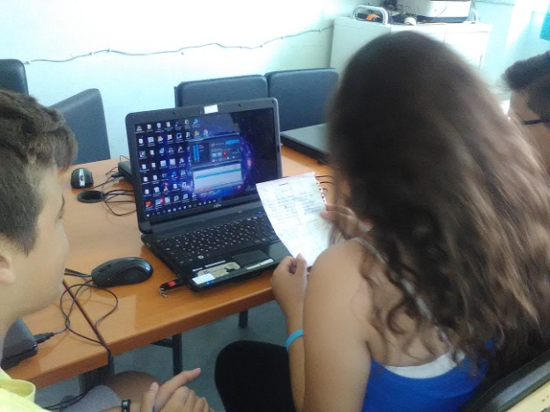
Ηχογράφηση με πρόγραμμα ηχογράφησης φωνής.

Slide 9
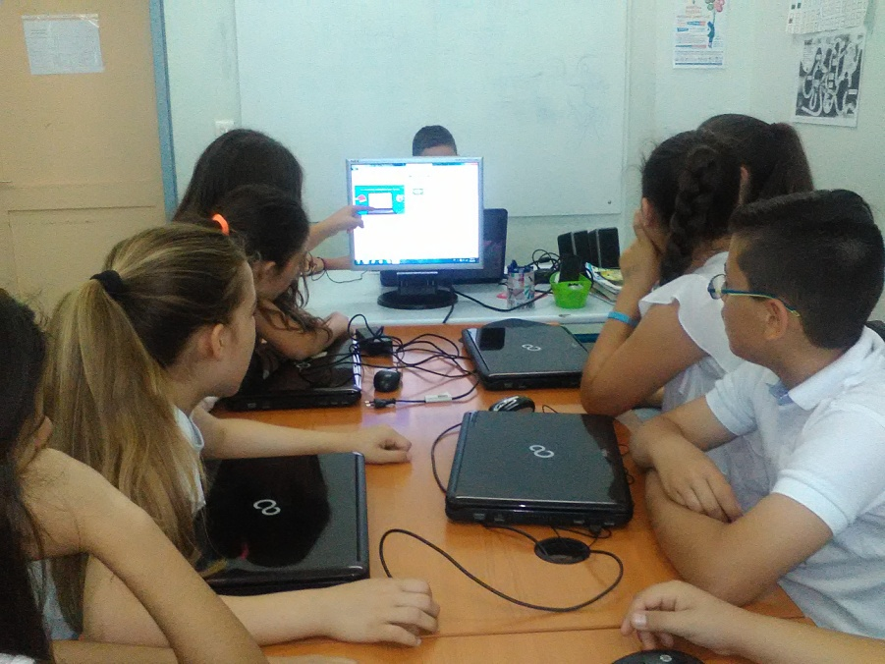
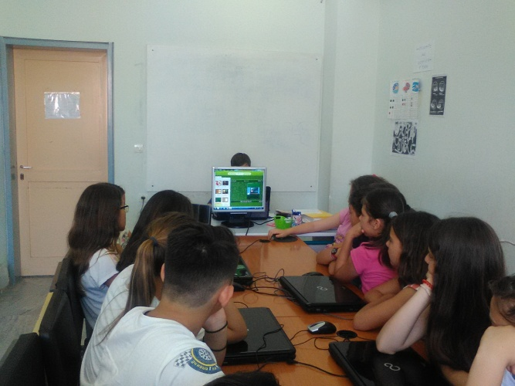
Ψηφιοποίηση με προγράμματα Δημιουργίας ταινιών και Δημιουργίας ηλεκτρονικού βιβλίου.

Slide 10
7^{Η} ΕΚΠΑΙΔΕΥΤΙΚΗ ΠΕΡΙΦΕΡΕΙΑ Π.Ε. ΑΧΑΙΑΣ
9^{ο} ΔΗΜΟΤΙΚΟ ΣΧΟΛΕΙΟ ΑΙΓΙΟΥ
ΤΑΞΕΙΣ Ε’ & ΣΤ’
ΥΠ. ΕΚΠΑΙΔΕΥΤΙΚΟΣ:
ΠΑΝΑΓΙΩΤΟΠΟΥΛΟΥ ΒΑΣΙΛΙΚΗ
2015-2016

